Slide 1
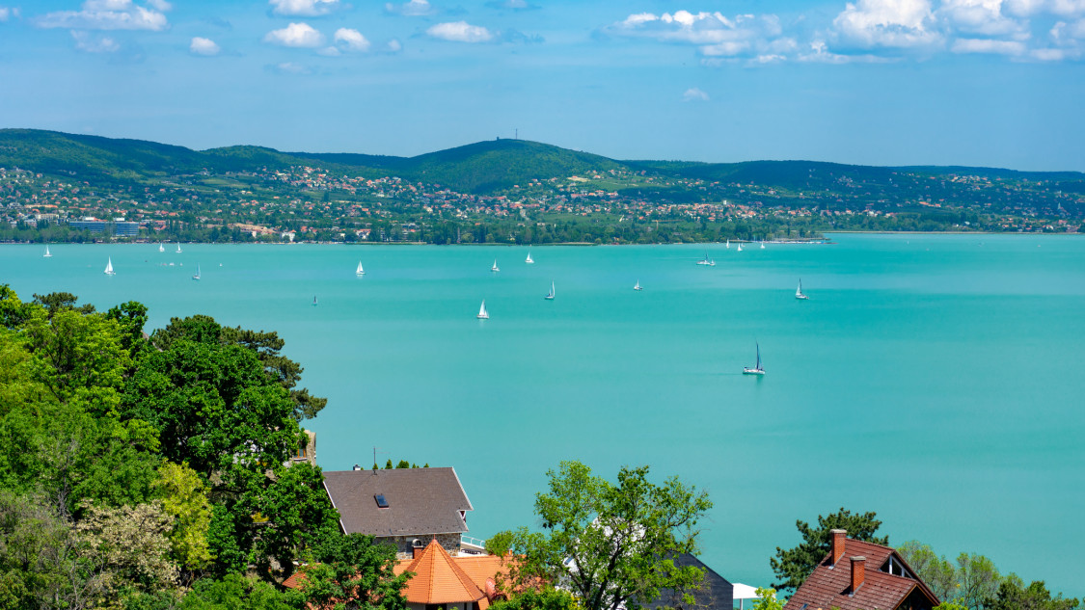
Balaton
A Balatonról és a jövőjéről

Slide 2
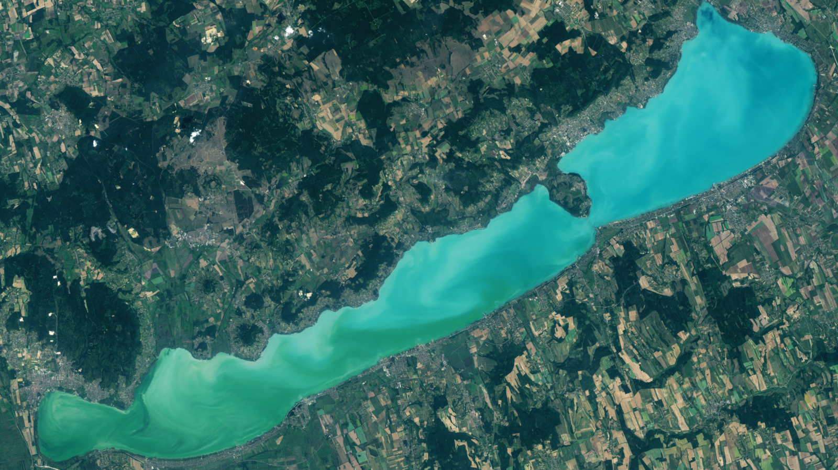
A Balaton
Körülbelül 10000 éve belső erők hatására, törésvonalak mentén bekövetkezett árkos vetődéssel alakult ki, a tó medencéje
A szláv blato szóból ered a Balaton elnevezés, ami lápot, mocsarat jelent
Latin neve: Locus pelso, vagyis sekély tó
A csapadékvíz, források vize és a Zala folyó táplálja
Közép - Európa legnagyobb kiterjedésű édesvizű tava, felülete 600km (négyzet)
Hossza: 77 km, legnagyobb szélességét Balatonalmádi és Balatonvilágos között éri el, itt 12,7 km
Legkeskenyebb Szántód és a Tihanyi-fsz. között: 1,5 km

Slide 3
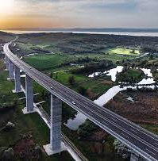
Megközelíthetősége
A balatoni turizmus a Balaton körüli vasút kiépülésével indult meg az 1960-as években (Buda-Fehérvár-Kanizsa-Csáktornya vonal déli part mentén épült meg)
Az M7-es autópálya (a régi 7-es út) a '70-es években épült és 1975-ben adták át a forgalomnak
A déli parton készült el a közelmúltban Magyarország leghosszabb hídja a Kőröshegyi Völgyhíd, ami 88m magas, 1872 m hosszú és 23,8 m széles
Az északi partot Veszprém felől 71-es, Székesfehérvár felől pedig a 8-as úton lehet megközelíteni.

Slide 4
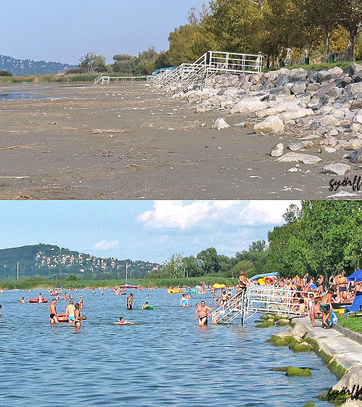
A tó kiterjedése
Évszázadokkal korábban, jóval nagyobb volt a Balaton kiterjedése .
A déli parton a mai berek területén is a tó vize hullámzott.
Azonban az uralkodó szélirány és az ÉNY-DK-I vagy É-D-i irányú hullámzás miatt az üledék lerakódott délen. Így feltöltődött a déli part bizonyos része.
Ez a feltöltődés sajnos folyamatos.
Ez látható az alábbi képen, ami a balatonfenyvesi strandon készült.

Slide 5
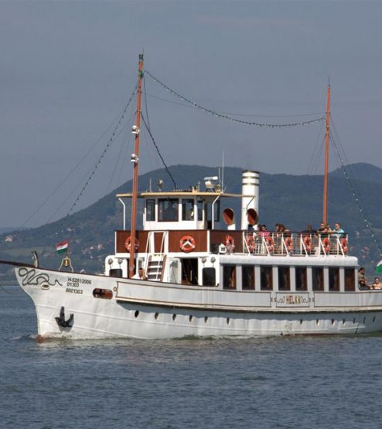
A tó vízrajzi adottságai
Könnyen felmelegedő vize alkalmas fürdésre és sportolásra is
Élővilága gazdag
Legnagyobb mélységét a tó a Tihanyi-kútnál éri el: 11,5 métert, átlagos mélysége pedig 3-4 méter
Legsekélyebb strandja Balatonfenyvesnél van.
Nyáron erősen párolog illetve a Sió-csatorna is elvezeti a víz egy részét
A tó vizének nyári legmagasabb hőmérséklete 28-29 C (fok) lehet
A víztömeg átlagosan 2,2 év alatt cserélődik
A tó és a közeli Kis-Balaton élővilága is a Balaton-felvidéki Nemzeti Parkhoz tartozik
A tavon jellegzetes sétahajózás alakult ki pl.: Fonyód-Badacsony, Balatonboglár-Révfülöp, Szántód-Tihany között ( itt is rév közlekedik )

Slide 6
Kérdőív kiértékelése
Diáktársainktól megkérdeztük, hogy ők eddigi tanulmányaik alapján, mit tudnak a Balatonról.30 fő töltötte ki az általunk összeállított tesztlapot, ami 10 kérdésből állt.
Az 1. kérdésnél a legtöbben 2-3 m-es mélységet jelölték be.
Megoldás: B, tehát 3-4m

Slide 7
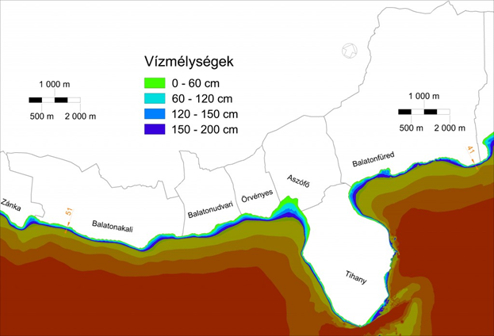
A 2. kérdésre a megkérdezettek közül 18 fő írta be a helyes választ.
Megoldás: C, vagyis 11,5m a Tihanyi-kútnál.

Slide 8
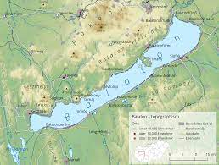
A 3. kérdésnél a tó NY-K irányú kiterjedésére voltunk kíváncsiak. A megkérdezettek közül, mindössze 6 fő tudta a helyes választ.
Megoldás: A, tehát 77km

Slide 9
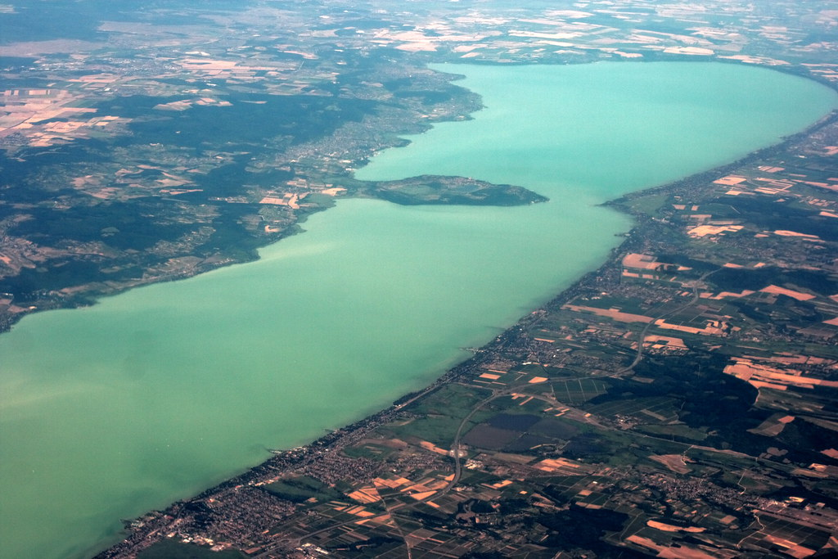
A Balaton a legnagyobb szélességét tehát B.világos és B. almádi között éri el. Ezt az A válasz tartalmazta, 13 fő válaszolt helyesen.
Megoldás: az A.

Slide 10
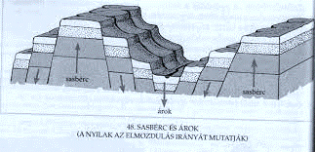
Az 5. kérdés a tó keletkezési idejére vonatkozott, mindössze 2 fő karikázta be a megfelelő válasz betűjelét. árok törésvonalak
Megoldás: C, vagyis 10000 éve keletkezett, árkos vetődéssel.

Slide 11
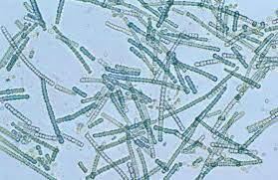
A 6. kérdésben megkérdeztük, hogy melyik egysejtű élőlény elszaporodása utalhat a Balaton nagymértékű szennyezettségére, 15 fő találta el, hogy a kékalgák.
Megoldás: A, vagyis a kékmoszat

Slide 12
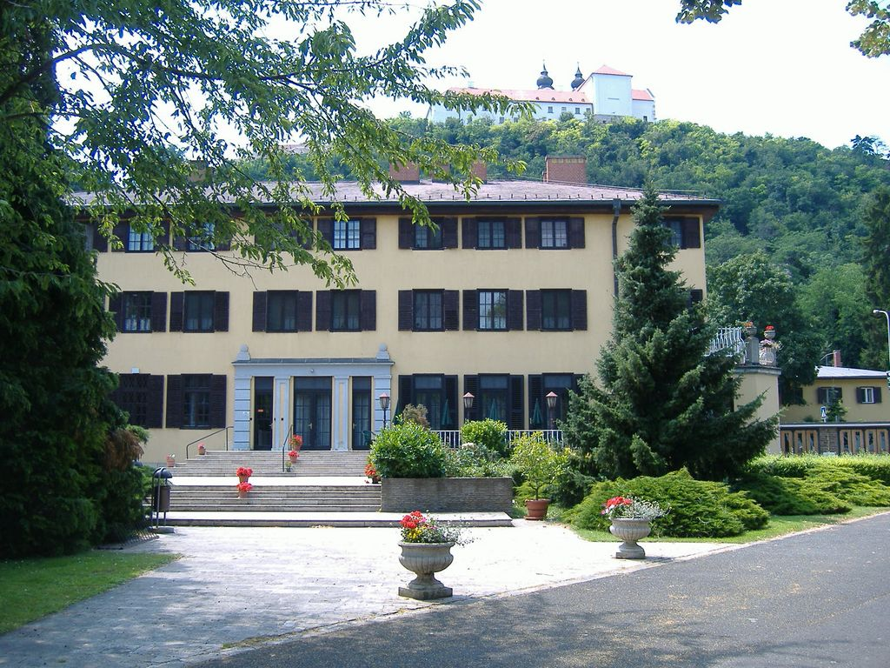
A 7. kérdésben megkérdeztük, hogy hol található a Balaton vízminőségét vizsgáló kutatóintézet. A válaszokból kiderül, hogy elég nagy volt a tanácstalanság. A tippek sokszor nem jöttek be. Mindössze 30 főből, 10 fő tudta, hogy Tihanyban van.
Megoldás: A, tehát Tihanyban található

Slide 13
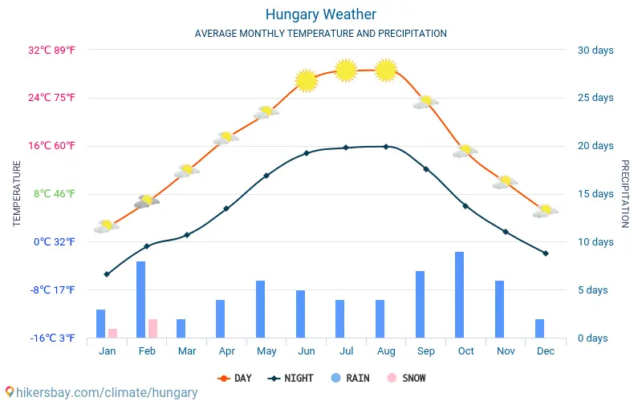
Ezután következett egy éghajlattani kérdés, amit 9. és 10. osztályban mindenki tanul, már ahol tanulnak természetföldrajzot. A 8. kérdés az volt, hogy a Balaton melyik éghajlati övben található meg? 19 fő helyesen válaszolt, ami elég jó arány. Hasznosak azok a földrajz órák!
Megoldás: B, vagyis a valódi mérsékelt övben található

Slide 14
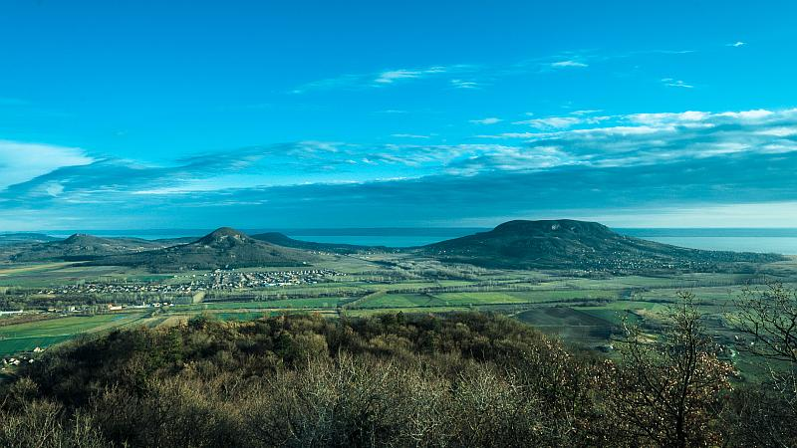
A 9. kérdésben azt firtattuk, hogy ismerik –e az északi part jellegzetes mikroklímáját. Látható hogy sokan nincsenek ezzel tisztában. Mindössze 13 fő válaszolt helyesen.
Megoldás: A, tehát mediterrán

Slide 15
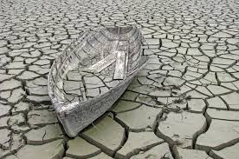
A 10. kérdésben arra kértük a kérdőívet kitöltő társainkat, hogy írjanak legalább két, a Balatonnál is előforduló időjárási szélsőséget. Szerencsére a többség, vagyis 18 fő tudott írni értékelhető választ erre a kérdésre.
Időjárási szélsőségek: nyári szárazság, felhőszakadás, tartós köd… stb.

Slide 16
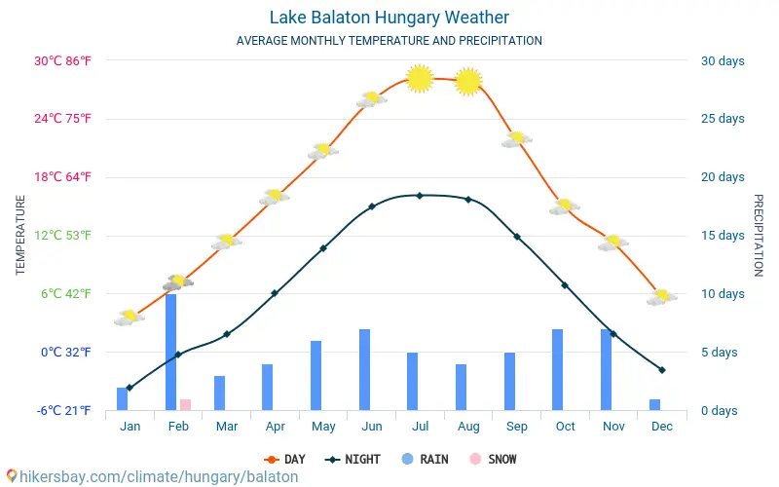
A Balaton éghajlati adottságai
Hazánk a valódi mérsékelt övben és a nedves kontinentális éghajlati területen helyezkedik el. Az éghajlatot befolyásolják a nyugati szél által szállított légörvények. A ciklonok csapadékot szállítanak a Kárpát- medencébe, az anticiklonok a napsütéses időjárásért felelősek.
Az ország északi és középső területein nedves kontinentális éghajlat a jellemző, délen mediterrán, kelet felé haladva száraz kontinentális.
Alapvetően a vastagbetűvel kiemelt klíma dominál a magyar tengernél is:

Slide 17
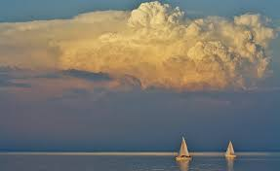
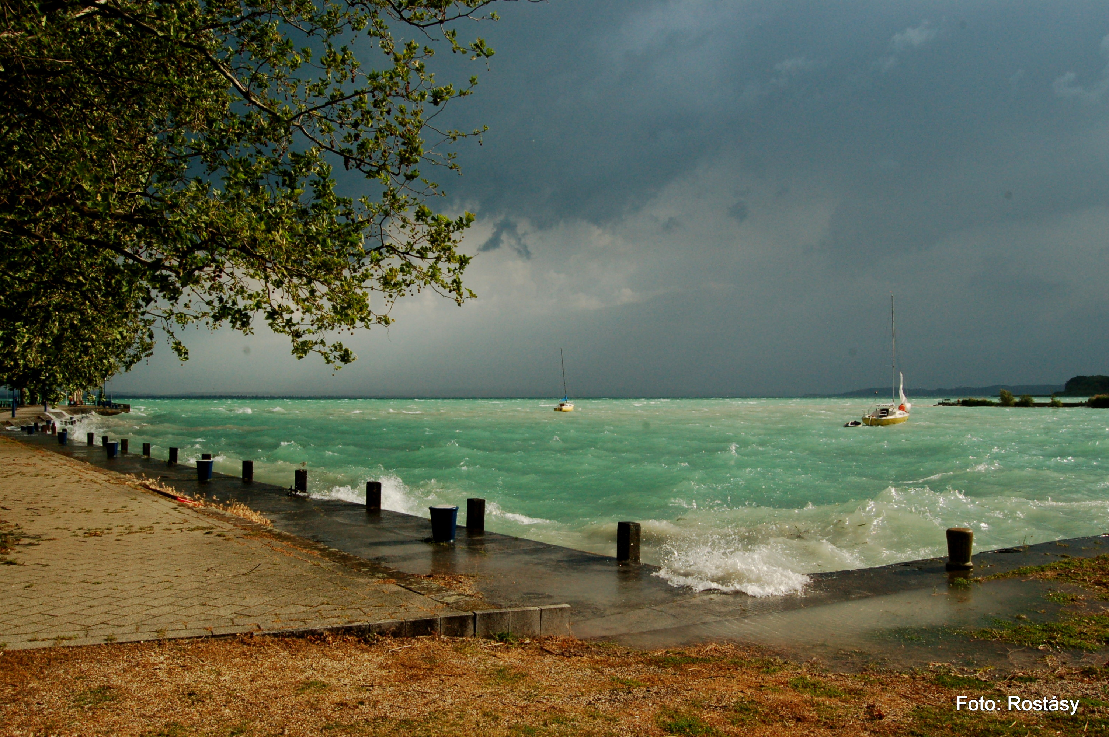
Az utóbbi időben egyre gyakrabban tapasztalhattunk időjárási szélsőségeket pl. nyári szárazságot, felhőszakadást, hosszantartó ködöt, száraz, hideg teleket, erős szelet.
A fenti képen zivatarfelhő látható.

Slide 18
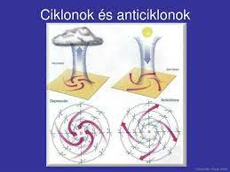
Az időjárási szélsőségek okai:
1. A környezetszennyezés növekedése. Globális felmelegedést, így az éghajlati övezetek, övek eltolódását okozza.
2. Anticiklon jelenlét. Hosszan tartó ködöt okoz ill. szárazságot.
3. A nyugati széllel érkező ciklonoktól leszakad egy-egy és több napig tartó helyi zivatarok, heves esőzések alakulhatnak ki. A ciklonok hidegfronttal érkeznek, ami az erős szél okozója.
A ciklonok alacsony légnyomású, csapadékot szállító légörvények.
Az anticiklon magas légnyomású, csapadékot nem szállító légörvény.

Slide 19
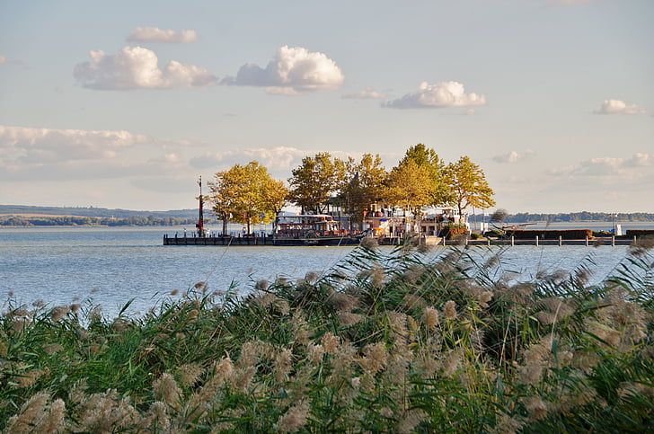
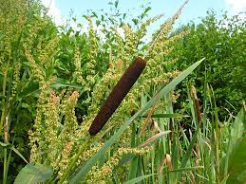
Mi lesz 10 év múlva? A Balaton vízszintjét az elmúlt években túlstabilizálták, hogy ne legyen erős vízszintingadozás. Így jelenleg az éves érték 4 %-a a változás, ami a hetvenes években 30-40 %-os volt. Az erős vízszintingadozás az éghajlati adottságokból adódóan természetesnek tekinthető, hiszen nyáron alacsonyabb, télen magasabb szokott lenni. Most alig van különbség, de összességében az átlagvízszint alacsonyabb már az eddigieknél. Ennek egyik oka a nádasok eltűnése. A nádas ugyanis nagy mennyiségű vizet tud tárolni és folyamatosan adagolja a vizet a tóba, meggátolva a kiszáradását. ( pufferként működik )
Gyékényt alig látunk a környéken.

Slide 20
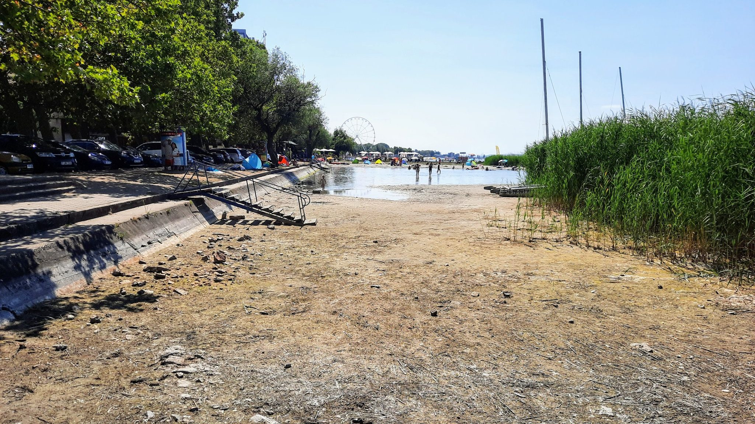
A nyári forróság miatt nemcsak a vízpárolgás fokozódik, de az oxigénszint is romlik, ami az élővilág pusztulását okozza. Ez pedig eutrofizációt ( feltöltődést ) okozhat ill. kékmoszatok megjelenését is idézheti elő. Ezek az egysejtűek viszont olyan mérgező anyagokat juttathatnak a vízbe, ami fürdésre alkalmatlanná teszi a tó egy részét. A Balatoni Limnológiai Kutatóintézet szerint romlik a vízminőség, csökken a vízszint. A déli parti strandok egy része kiszáradhat 10-15 éven belül. Így sok helyen lehetetlenné válik a fürdés, pedig hazánk másik legfontosabb turisztikai célpontja Budapesten kívül a Balaton és környéke.

Slide 21
Források: - online előadások anyaga - kirándulás a Tihanyi- félszigeten - Bora Gyula- Nemerkényi Antal: Magyarország földrajza tankönyv

Slide 22
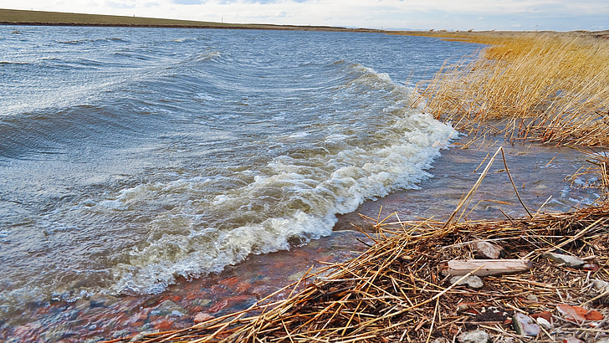
KÖSZÖNJÜK A FIGYELMET!

